Slide 1
Атестаційна робота бакалавра
Бібліотека визначення мови коротких повідомлень, що складаються з літер кириличного алфавіту
Виконала:
Ст.гр. ПІ-13-2
Сердюк Д.О.
Керівник роботи:
Ст.викл. Бабій А.С.

Slide 2
Актуальність розпізнавання мови
Сервіси миттєвих перекладів
E-mail розсилка
E-commerce

Slide 3


Огляд існуючих рішень
TextCat
langid.py
guess-language

Slide 4





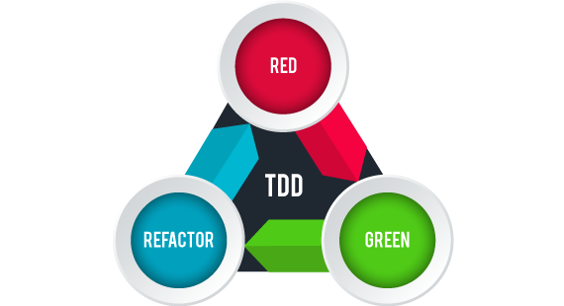



Засоби розробки

Slide 5
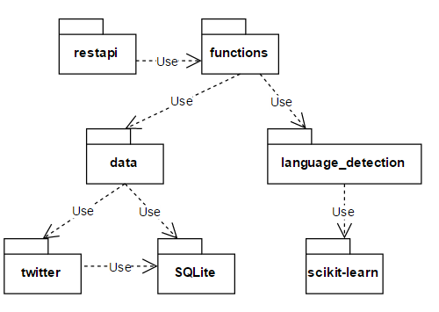
Модулі системи

Slide 6
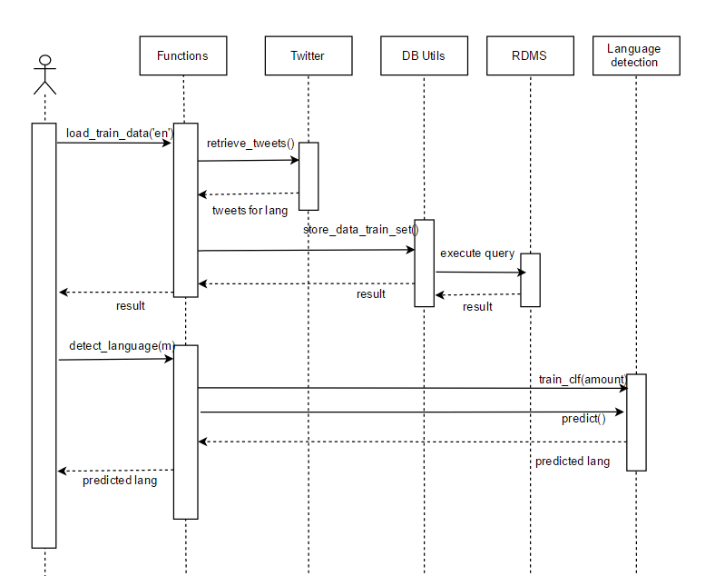
Діаграма послідовності

Slide 7
Методи класифікації
Метод опорних векторів
Байесівська класифікація
Random forest (випадковий ліс)

Slide 8
Висновки
Система легковажна
Не потребує багато зусиль для встановлення
Може працювати з будь-якою мовою, яку підтримує Twitter API

